Slide 1


ENG402 BİTİRME PROJESİ
Sosyal Mühendislik Aracı
‘HexHook’
Muhammet Emircan Arslan - 200026924

Slide 2
Proje Hakkında
HexHook, kullanıcıları phishing (oltalama) saldırılarına karşı bilinçlendirmeyi amaçlayan bir simülasyon aracıdır.
Araç, gerçekçi e-posta senaryoları oluşturarak kullanıcıların dikkat seviyesini test eder.
Sahte ama profesyonelce hazırlanmış HTML e-postalar, Python üzerinden otomatik olarak hedef kişilere gönderilir.
Simülasyonlar, kullanıcıların tepkilerini gözlemleme ve güvenlik eğitimi sağlama amacı taşır.
Proje, hem bireysel farkındalık hem de kurumsal eğitim senaryoları için kullanılabilir şekilde geliştirilmiştir.

Slide 3
Amaç ve Kapsam
🛡️ Amaç: Eğit - Simüle et – Farkındalık Yarat
Kullanıcıların sosyal mühendislik ve oltalama (phishing) saldırılarına karşı farkındalığını artırmak
Gerçekçi senaryolar üzerinden e-posta simülasyonları oluşturarak eğitimsel deneyim sağlamak
Kurumsal ya da bireysel güvenlik eğitimlerine entegre edilebilecek, değişime açık, dinamik ve kişiselleştirilebilir bir araç geliştirmek
🧭 Kapsam: Seç – Gönder – Taklit Et
Grafiksel arayüz üzerinden senaryo seçimi ve hedef e-postanın girilmesi
HTML tabanlı sahte e-posta içerikleri (Facebook, Instagram, ÖBS, IK Senaryoları…)
Python ile SMTP üzerinden otomatik mail gönderimi
Eğitim-deneysel ortamda kullanıma uygun, isteğe bağlı taklit edilmiş web siteleriyle desteklenebilir yapı

Slide 4
Sosyal Mühendislik ve Phishing
İnsan Faktörü, En Zayıf Halka: Siber saldırıların büyük bir kısmı teknik açıklar yerine kullanıcı zaaflarını hedef alır. Sosyal mühendislik, bu zayıflığı istismar etmeyi amaçlar.
Phishing (Oltalama) Nedir? Kullanıcının güvenini kazanarak kişisel bilgilerini elde etmeye yönelik hedefi aldatıcı e-posta, SMS, sahte web sitesi gibi tekniklerin genel adıdır.
Senaryo İnanırlığı ve Başarı İlişkisi: Gerçekçi içerikler, kullanıcıda aciliyet, merak veya güven duygusu oluşturarak tepki alma oranını ciddi ölçüde artırır. 🔐 Örnek: “Güvenlik uyarısı: Az önce hesabınıza İstanbul’dan giriş yapıldı”
🔐 Örnek: “X Çalışanlarına Tatil Fırsatı: X çalışanları ve yakınlarına %40 indirimli konaklama fırsatı”

Slide 5
Sosyal Mühendislik ve Phishing
Hedef Odaklı Manipülasyon: İletinin tonu, markaya benzerliği ve hitap biçimi kullanıcıların alışkın olduğu e-posta düzenine benzetilir. Böylece sahte e-postaya tıklama ihtimali artar. Saldırının bu aşaması en çok dikkat edilmesi gereken ve saldırıya uğrayabilecek bireylerin de özellikle sorgulaması gereken noktadır. Hedefin statüsü, hobileri ve yaşam tarzı dikkate alınarak hazırlanacak bir senaryonun üslup ile desteklenmesi bir saldırının başarılı olmasındaki en önemli etkendir.
Bu Projedeki Rolü: Bu projede phishing içeriğinin kullanıcıyı yanıltmadaki başarısı, senaryo kalitesine ve sosyal mühendislik stratejilerine dayandırılmıştır.

Slide 6
Teorik Altyapı ve Literatür Taraması
Phishing ve Sosyal Mühendislik:
Phishing saldırıları, sosyal mühendisliğe dayalı olarak kullanıcıların güvenini manipüle etmeye yönelik eylemlerdir.
Genellikle e-posta aracılığıyla gerçekleşir ve kişisel bilgi çalmayı amaçlar.
E-posta Tabanlı Simülasyonların Rolü:
Kurum içi güvenlik eğitimlerinde phishing senaryoları önemli bir yer tutar.
Gerçekçi içeriklerle yapılan simülasyonlar, çalışanların farkındalığını ölçmek ve artırmak için kullanılır.
Literatür Bulguları:
Araştırmalarda, hedeflere uyarlanmış/kişiselleştirilmiş ve senaryo tabanlı phishing maillerinin tıklanma oranlarının daha yüksek olduğu görülmüştür.
Simülasyon temelli farkındalık araçlarının, kullanıcı davranışları üzerinde doğrudan etkili olduğu vurgulanmaktadır.

Slide 7
Tasarım Kısıtlamaları ve Güvenlik Önlemleri
Etik Sınırlamalar: Tüm senaryolar yalnızca eğitim ve farkındalık amaçlı hazırlanmıştır. Hiçbir gerçek kullanıcıya yönelik kötü niyetli uygulama yapılmamıştır.
Gerçekçilik ve İkna Edicilik: Marka dili, görsel yapı ve e-posta formatı kullanıcıya tanıdık gelecek şekilde modellenmiştir.
Veri Güvenliği: Kullanıcıdan alınan veriler log.txt dosyasına kaydedilmiştir. Gerçek sistemlerde bu veriler şifrelenmeli ve güvenli veri tabanlarında tutulmalıdır.
Yasal Uyumluluk: Simülasyon sürecinde KVKK ve GDPR gibi veri koruma düzenlemelerine dikkat edilmiştir.
Teknik Sınırlamalar:
SMTP şifreleri doğrudan kod içinde tutulmaktadır
Görseller harici kaynaklardan yüklenmektedir
Sahte web sayfaları yalnızca localhost ortamında çalışmaktadır

Slide 8
Kullanılan Teknolojiler
Python: Mail gönderme sistemi, senaryo otomasyonu ve genel uygulama mantığı Python ile geliştirildi.
PyCharm IDE: Kodlama, test ve senaryo yönetimi süreçlerinde kullanılan geliştirme ortamı.
SMTP (Gmail): E-postaların otomatik olarak gönderilmesi için SMTP protokolü kullanıldı. Gmail uygulama şifresiyle güvenli kimlik doğrulama sağlandı.
PHPMailer: HTML tabanlı e-posta içeriklerinin biçim bozulmadan gönderilebilmesi için bazı senaryolarda kullanıldı.
HTML / CSS / PHP: Sahte e-posta içerikleri ve formlar HTML/CSS ile hazırlandı. PHP ile veri işleme ve form gönderimleri desteklendi.
XAMPP: Yerel sunucu kurulumu (Apache + PHP) için kullanıldı. Web tabanlı senaryolar bu ortamda test edildi.
HTTrack: Gerçek web sitelerinin HTML ve CSS yapılarını analiz etmek amacıyla kullanıldı.
imgbb: E-posta içeriğinde kullanılacak görsellerin harici olarak yüklenmesi ve embed edilmesi için kullanıldı.

Slide 9
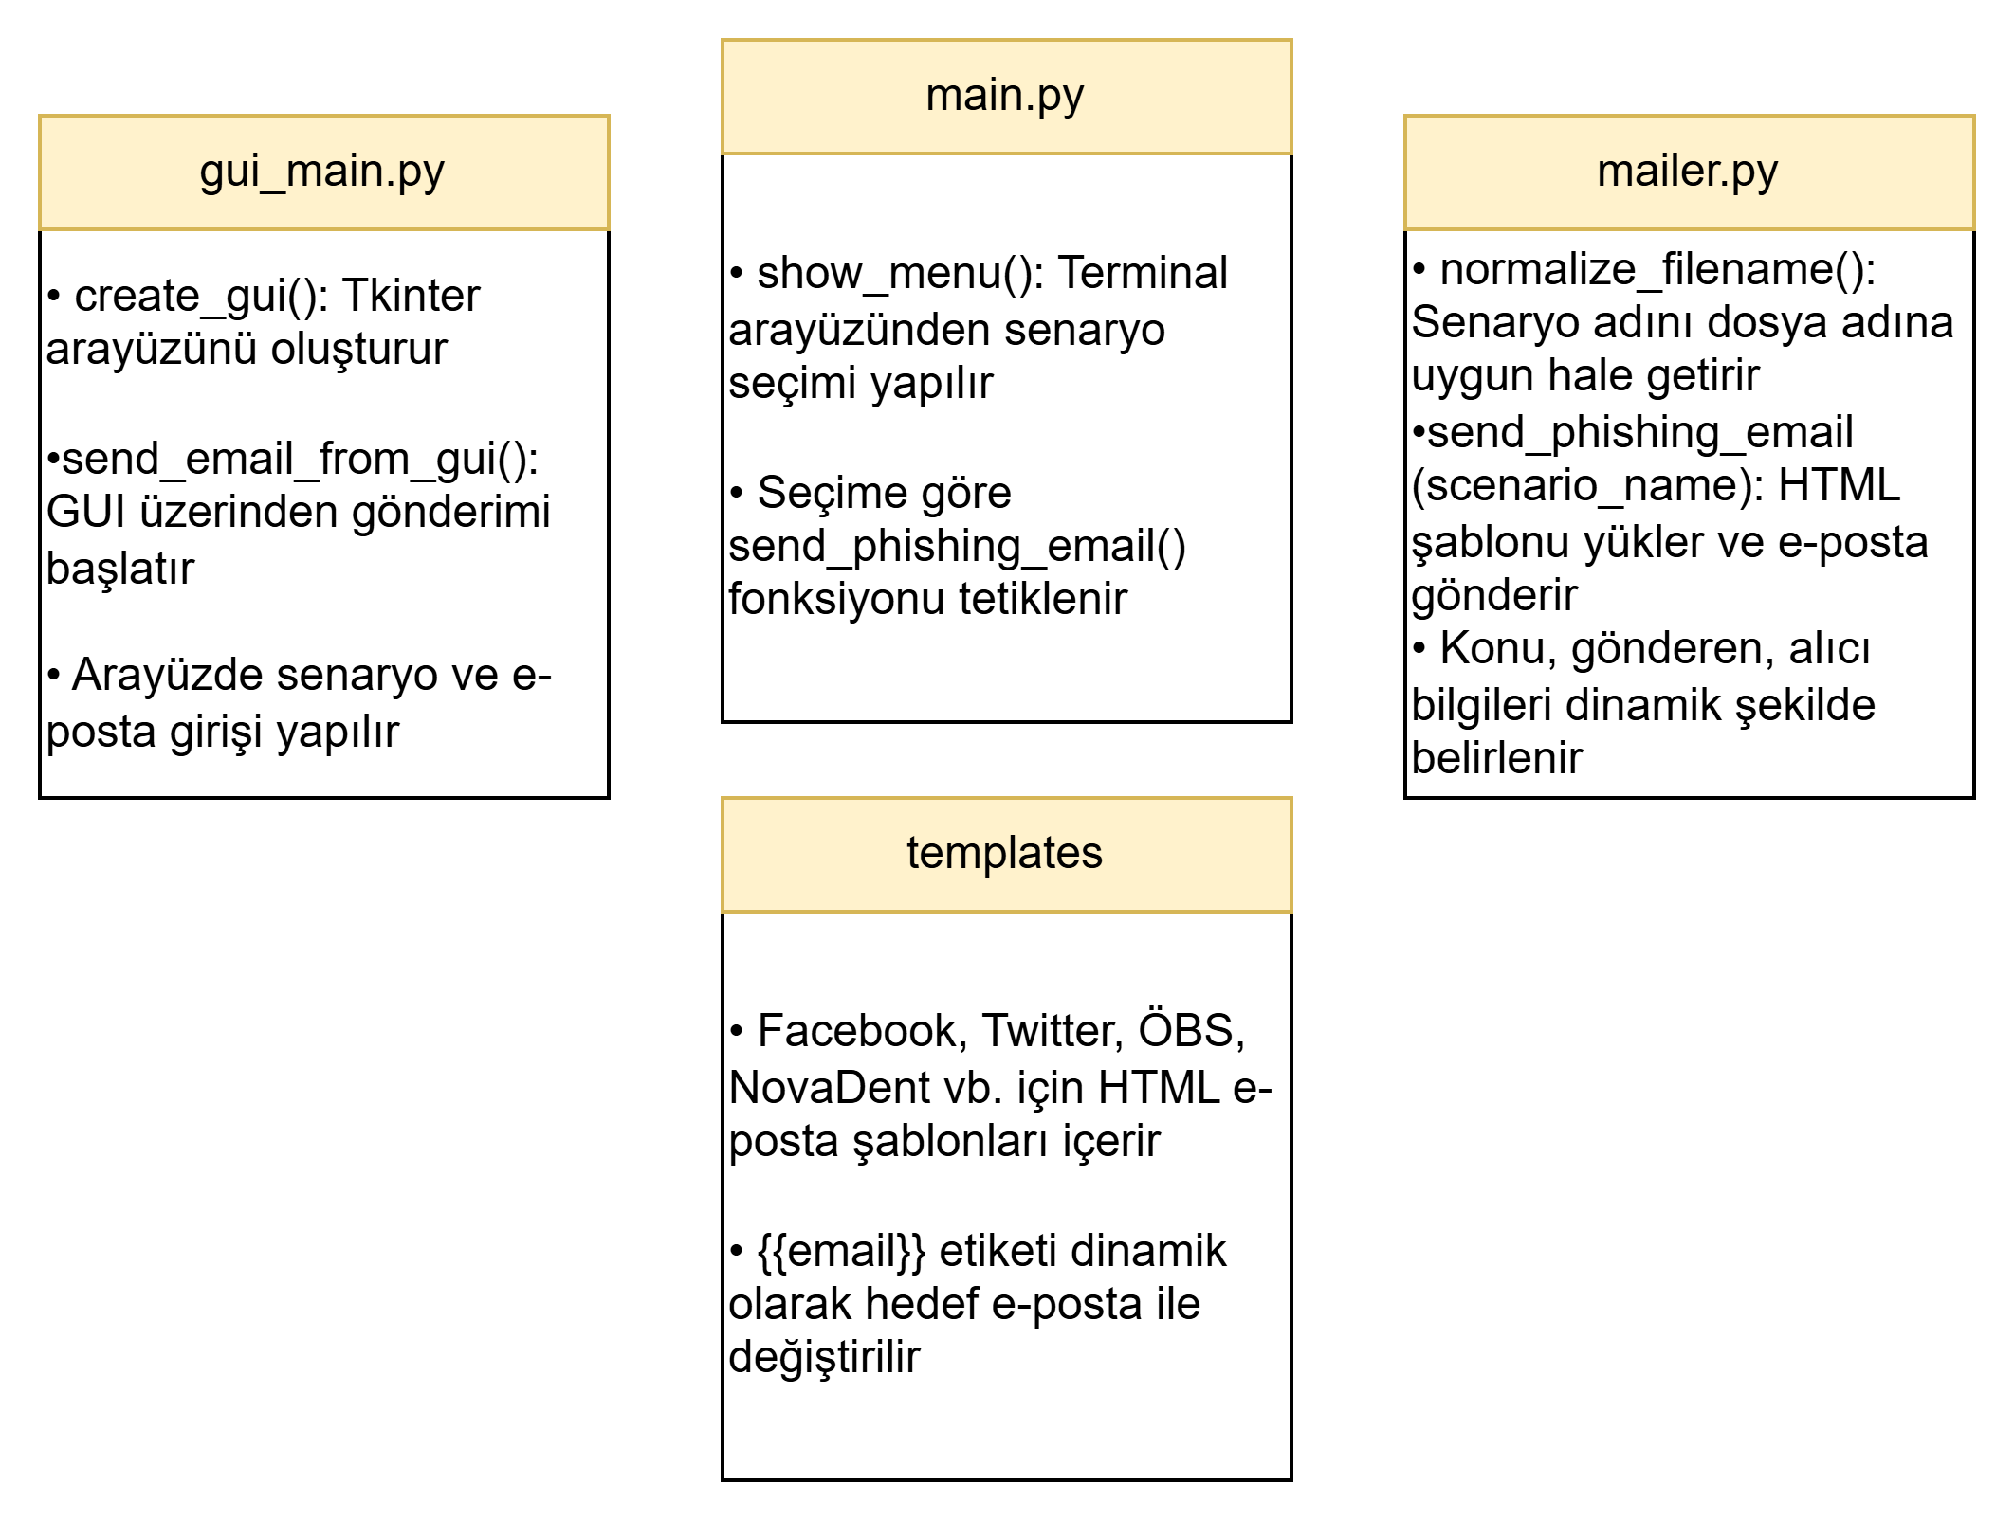
Aracın Genel Yapısı
Aşamalar:
Kullanıcı Arayüzü ➤ Senaryo seçimi yapılır (ör. Facebook, Instagram, ÖBS…)
➤ Hedef e-posta adresi girilir
HTML Şablon Yükleme ➤ Seçilen senaryoya ait .html dosyası okunur ➤ İçerikteki {{email}} etiketi hedef kullanıcı adresi ile değiştirilir
SMTP E-posta Gönderimi ➤ Gönderen, alıcı ve konu başlığı yapılandırılır ➤ Gmail SMTP servisi kullanılarak e-posta gönderilir
Sonuç Bilgilendirmesi ➤ Gönderim başarılıysa "E-posta gönderildi" mesajı ➤ Aksi halde hata mesajı

Slide 10
Web Tabanlı Simülasyon (XAMPP & HTML)
Amaç: E-posta hedef ulaştıktan sonra hedefin butona tıklamasını sağlamak ve gerçek siteye benzer sahte bir arayüze yönlendirerek inandırıcılığı artırmak.
Sunucu: XAMPP ile htdocs içine kopyalanan senaryo klasörleri (örn. sandova/) üzerinden yayın yapılır.
HTML Sayfa: Gerçek kurumsal siteye benzer görünümlü tanıtım sayfası (örneğin index.html), rezervasyon ya da giriş gibi butonlar içerir.
Veri Kaydı: Kullanıcıdan alınan bilgiler (e-posta, şifre vb.), arka planda log.txt dosyasına kaydedilir.
Yönlendirme: Bilgi girişi sonrası kullanıcı, gerçek siteye veya hata sayfasına yönlendirilir.

Slide 11

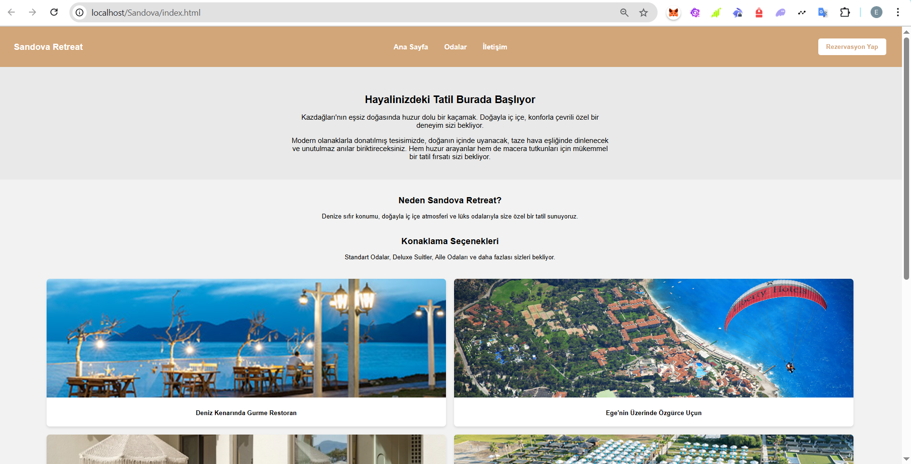
Sandova Retreat Saldırı Vektörü Örneği

Slide 12
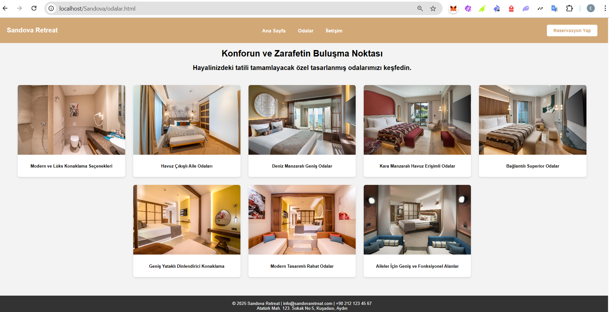
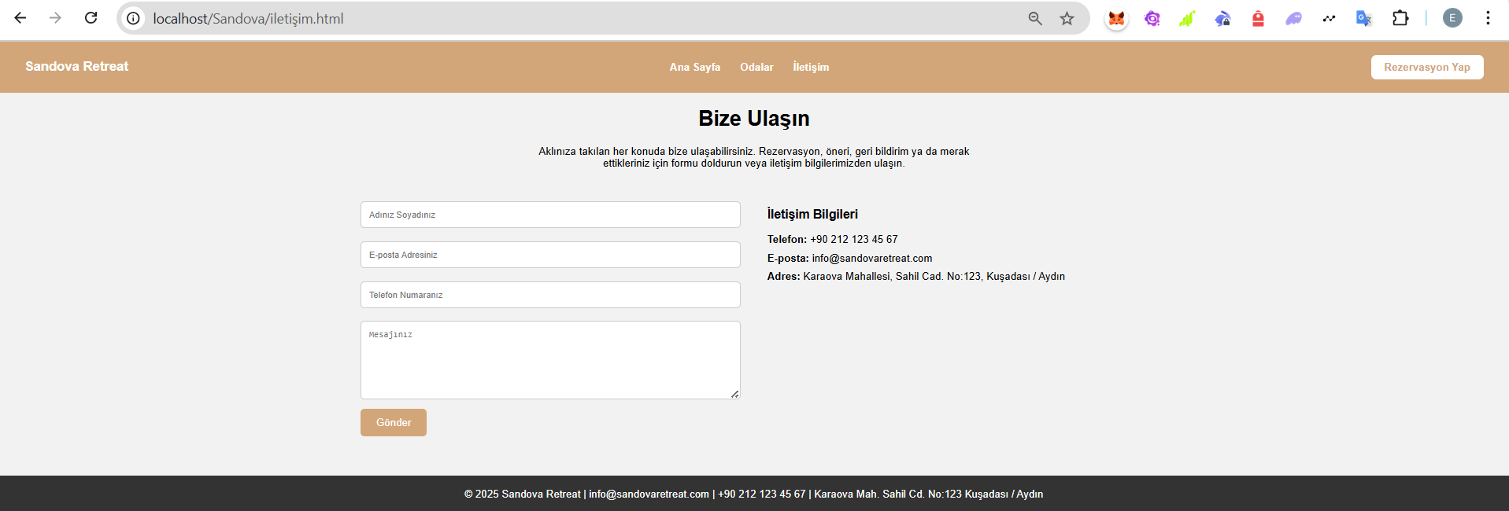
Sandova Retreat Saldırı Vektörü Örneği

Slide 13
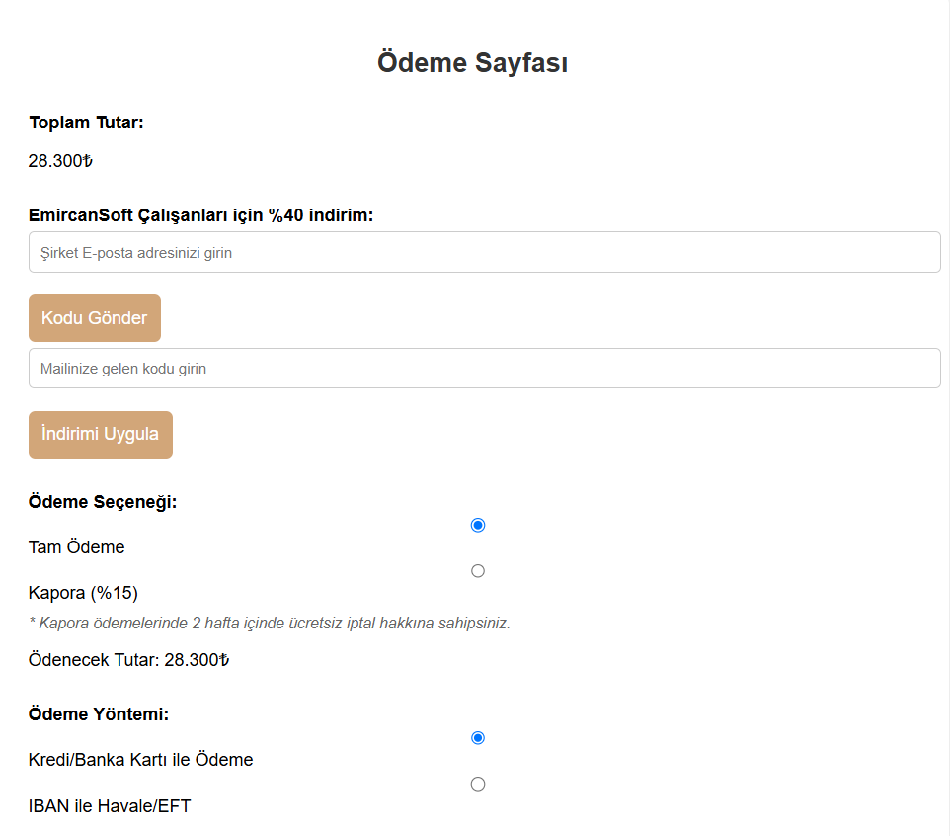
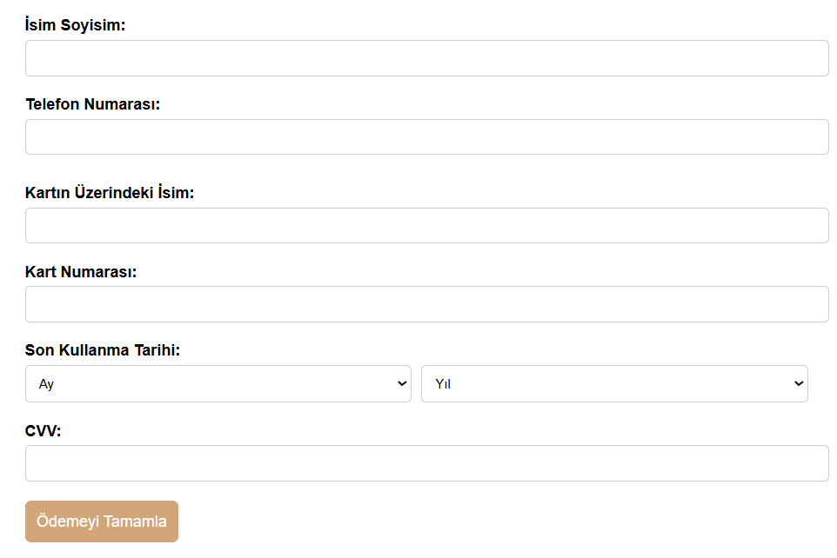
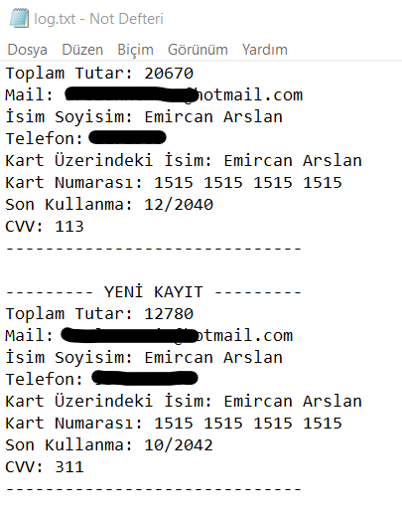
Sandova Retreat Saldırı Vektörü Örneği

Slide 14
Gelecekte Düşünülen Geliştirmeler
🔐 Güvenli Veri Saklama: Kullanıcı verileri şu anda düz metin dosyasında tutuluyor. Veritabanı (SQLite, Firebase) ve şifreleme yöntemleri entegre edilerek güvenlik artırılabilir.
📁 SMTP Kimlik Koruması: Gönderici bilgileri kod içine gömülü durumda. Şifrelerin .env gibi gizli yapılandırma dosyalarında saklanması bilgi güvenliği açısından gereklidir.
📡 Gerçek Zamanlı Takip: Eylemler (tıklama, giriş gibi aksiyonlar) anlık olarak Telegram/Discord gibi platformlara bildirilebilir. Böylece sistem etkileşimli hale getirilebilir.
🌐 Localhost Dışına Taşıma: Sahte siteler şu anda yalnızca yerel ağda çalışıyor. Projenin eğitim amaçlı web tabanlı versiyonu geliştirilebilir (örneğin sandbox ortamında)
📩 Senaryo Çeşitliliği: Farklı sektörler ve profiller için daha fazla senaryo tasarımı eklenerek uygulama ölçeklenebilir hale getirilebilir.

Slide 15

Danışman hocamız Fatma Nur Akı’ya ve değerli hocamız İbrahim Gündüzgile’e yönlendirmeleri ve projeye katkıları için teşekkür ederim.
Dinlediğiniz için teşekkür ederim.

Slide 16
ENG402 BİTİRME PROJESİ
Social Engineering Tool
‘HexHook’
Muhammet Emircan Arslan - 200026924

Slide 17
About the Project
HexHook is a simulation tool designed to raise awareness among users against phishing attacks.
The tool creates realistic email scenarios to test users' attention levels.
Fake but professionally crafted HTML emails are automatically sent to target users via Python.
The simulations aim to observe users' reactions and provide security training.
The project is developed to be used in both individual awareness and corporate training scenarios.

Slide 18
Objective and Scope
🛡️ Objective: Educate – Simulate – Raise Awareness
Increase users’ awareness against social engineering and phishing attacks
Provide an educational experience by generating realistic email simulation scenarios
Develop a dynamic, customizable tool that can be integrated into corporate or individual security training programs
🧭Scope: Select – Send – Imitate
Select scenario and enter target email through a graphical interface
HTML-based fake email content (Facebook, Instagram, SIS, HR Scenarios…)
Send automated emails using Python and SMTP
Suitable for educational and experimental environments, with optional support for spoofed websites when needed

Slide 19
Social Engineering and Phishing
Human Factor: The Weakest Link A significant portion of cyberattacks target user vulnerabilities instead of technical flaws. Social engineering aims to exploit this human weakness.
What is Phishing? Phishing refers to deceptive techniques such as emails, SMS messages, or fake websites designed to trick the target and obtain personal information by gaining their trust.
Scenario Credibility and Success Correlation: Realistic content that evokes urgency, curiosity, or a sense of trust significantly increases the likelihood of user interaction.
🔐 Example: "Security Alert: A login attempt was detected from Istanbul on your account." 🔐 Example: "Holiday Offer for X Employees: 40% discount for employees and their relatives at select hotels."

Slide 20
Social Engineering and Phishing
Targeted Manipulation: The tone, brand resemblance, and addressing style of the message are crafted to mimic the email formats users are familiar with. This increases the likelihood of clicking on the fake email. This is the most critical phase of the attack and must be carefully scrutinized by individuals who may be targeted. A scenario tailored to the target's status, hobbies, and lifestyle — supported with an appropriate tone — is the most important factor in a successful attack.
Its Role in This Project: In this project, the success of phishing content in deceiving the user is based on scenario quality and social engineering strategies.

Slide 21
Theoretical Background and Literature Review
Phishing and Social Engineering:
Phishing attacks are actions based on social engineering, aimed at manipulating users' trust.
They are typically carried out via email and aim to steal personal information.
Role of Email-Based Simulations:
Phishing scenarios play a significant role in internal cybersecurity training.
Simulations with realistic content are used to measure and enhance employee awareness.
Literature Findings:
Studies show that personalized and scenario-based phishing emails targeting specific individuals have higher click-through rates.
Simulation-based awareness tools are highlighted as directly influencing user behavior.

Slide 22
Design Constraints and Security Measures
Ethical Limitations: All scenarios are created solely for educational and awareness purposes. No malicious actions were carried out against real users.
Realism and Persuasiveness: Brand language, visual layout, and email format were modeled to resemble familiar structures for the user.
Data Security: User data is saved in a log.txt file. In real systems, such data should be encrypted and stored in secure databases.
Legal Compliance: During the simulation, data protection regulations such as KVKK (Turkish Law) and GDPR were observed.
Technical Limitations:
SMTP passwords are hardcoded within the source code
Images are loaded from external sources
Fake websites operate only within the localhost environment

Slide 23
Technologies Used
Python: The email sending system, scenario automation, and overall application logic were developed using Python.
PyCharm IDE: An integrated development environment used for coding, testing, and managing scenarios.
SMTP (Gmail): SMTP protocol was used for automatically sending emails. Secure authentication was ensured using Gmail application passwords.
PHPMailer: Used in certain scnearios to send HTML-based emails without format disruption.
HTML / CSS / PHP: Fake email contents and forms were created using HTML/CSS. PHP was used to process data and handle form submissions.
XAMPP: Used to install a local server (Apache + PHP). Web-based scenarios were tested in this environment.
HTTrack: Used to analyze the HTML and CSS structures of real websites.
imgbb: Used to externally host and embed images included in the email content.

Slide 24
Overall Architecture of the Tool
Steps:
User Interface
➤ Scenario selection is made (e.g., Facebook, Instagram, SIS...) ➤ Target email address is entered
2. HTML Template Loading
➤ The .html file of the selected scenario is read
➤ The {{email}} tag in the content is replaced with the target user's email address
3. SMTP Email Sending ➤ Sender, recipient, and subject are configured ➤ Email is sent using Gmail SMTP service
4. Result Notification ➤ If sending is successful: “Email sent” message ➤ Otherwise: error message

Slide 25
Web-Based Simulation (XAMPP & HTML)
Purpose: To increase realism by directing the target to a fake interface resembling a real site after they click the link in the email.
Server: The scenario folders copied into the htdocs directory using XAMPP are hosted (e.g., sandova/).
HTML Page: Includes a promotional page resembling a real corporate site, with buttons like “login” or “reservation”.
Data Logging: User input (email, password, etc.) is saved in the background to a log.txt file.
Redirection: After data entry, the user is redirected to either the real site or an error page.

Slide 26
Sample of Sandova Retreat Attack Vector

Slide 27
Sample of Sandova Retreat Attack Vector

Slide 28
Sample of Sandova Retreat Attack Vector

Slide 29
Planned Future Improvements
🔐 Secure Data Storage: Currently, user data is stored in plain text files. Security can be enhanced by integrating databases (e.g., SQLite, Firebase) and encryption methods.
📁 SMTP Identity Protection: Sender credentials are hardcoded. Storing passwords in secure configuration files (e.g., .env) is important for information security.
📡 Real-Time Monitoring: User actions (clicks, logins, etc.) can be reported instantly to platforms like Telegram or Discord, enabling real-time interaction with the system.
🌐 Moving Beyond Localhost: Fake sites currently work only on local networks. A web-based version of the project can be developed for educational purposes (e.g., in a sandbox environment).
📩 Scenario Diversity: By designing more scenarios for different sectors and user profiles, the application can be made scalable and more versatile.

Slide 30
I would like to thank my advisor Fatma Nur Akı and İbrahim Gündüzgil for their guidance and contributions to the project.
Thank you for listening.

